Slide 1
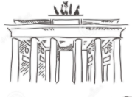
DEUTSCH
6.KLASSE
THEMA DER STUNDE:
Das Partizip II der schwachen und starken Verben

Slide 2
PLAN DER STUNDE:
Kontrolle der Hausaufgabe
Wiederholen die Grammatik
Wir machen Übungen
Aufgabe für selbstständige Arbeit

Slide 3
Kontrolle der Hausaufgabe
Einmal lief ein Esel von seinem Herrn fort .
Unterwegs ... er viele Tiere: einen Hund, eine Katze und einen Hahn. Der Hund ... auf dem Weg. Er ... sehr alt und müde. Er ... nicht mehr schnell laufen und gut jagen. Der Esel und der Hund ... zusammen nach Bremen. Dann ... sie eine Katze. Die Katze ... auch alt und fing keine Mäuse mehr. Sie ... mit ihnen nach Bremen. Bald ... die drei Freunde einen Hahn. Der Hahn ... auf dem Tor und krähte. Er ... so laut und klagte über seine Hausfrau. Zu viert ... sie nach Bremen.
triff
lag
war
konnte
gingen
sahen
war
ging
triffen
saß
schrie
kamen

Slide 4
Grammatik

Slide 5
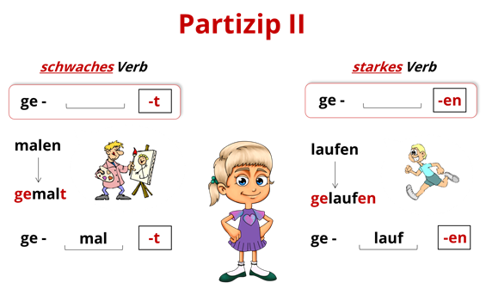
Grammatik

Slide 6
Grammatik

Slide 7
Wir singen ein Lied
S.85
Die poetischen Verben

Slide 8
Grammatik
8. feiern — ...
9. hören — ...
10. sammeln — …
11. zählen — ...
12. lernen — ...
13. arbeiten — ...
14. baden — ...
sagen — gesagt
machen — ...
malen — ...
schenken — ...
füttern — ...
rechnen — ...
tanzen — ...
gefeiert
gemacht
gehört
gemalt
gesammelt
geschenkt
gezählt
gefüttert
gelernt
gerechnet
gearbeitet
getanzt
gebadet

Slide 9
Grammatik
helfen — geholfen
singen — ...
lesen — ...
stehen — ...
gehen — ...
fahren — ...
essen — ...
gelaufen
8. laufen — ...
9. sehen — ...
10. schreiben — ...
11. sprechen — ...
12. kommen — ...
13. nehmen — ...
14. schlafen — ...
gesungen
gesehen
gelesen
geschrieben
gestanden
gesprochen
gegangen
gekommen
gefahren
genommen
gegessen
geschlafen

Slide 10
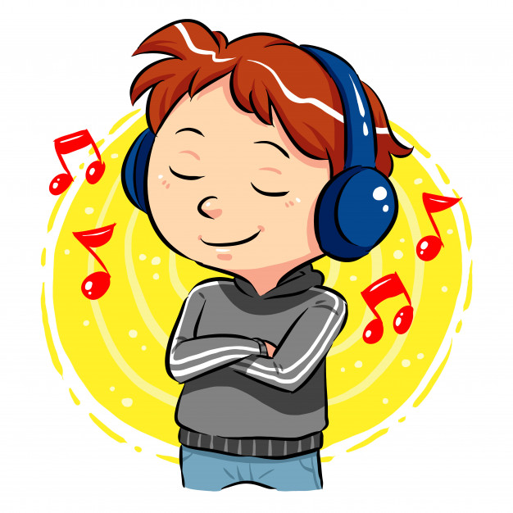
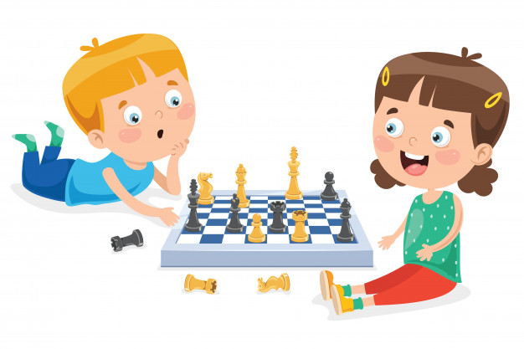
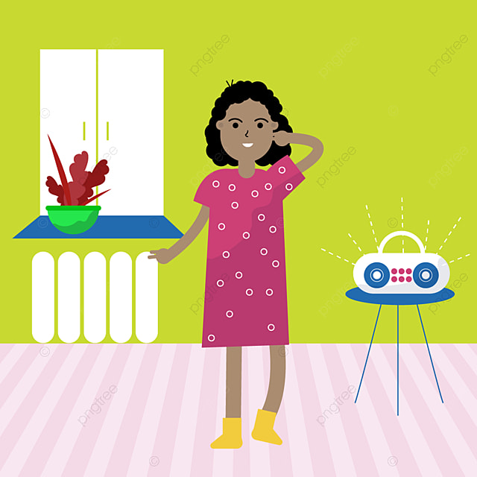
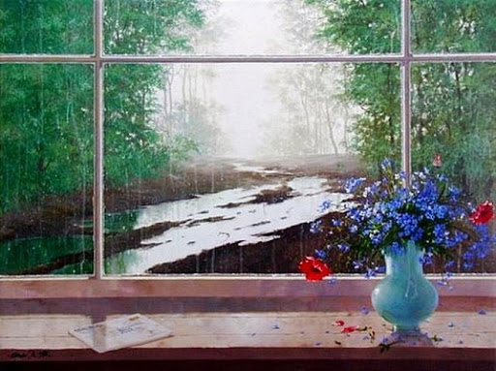
Wir machen Übung
Gestern war das Wetter schlecht. Was haben die Kinder gemacht?
Die Geschwistern haben Schach gespielt.
Oleg hat Musik gehört.
Аnna hat getanzt.

Slide 11
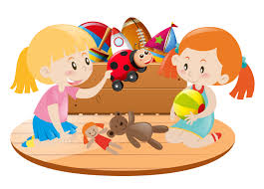
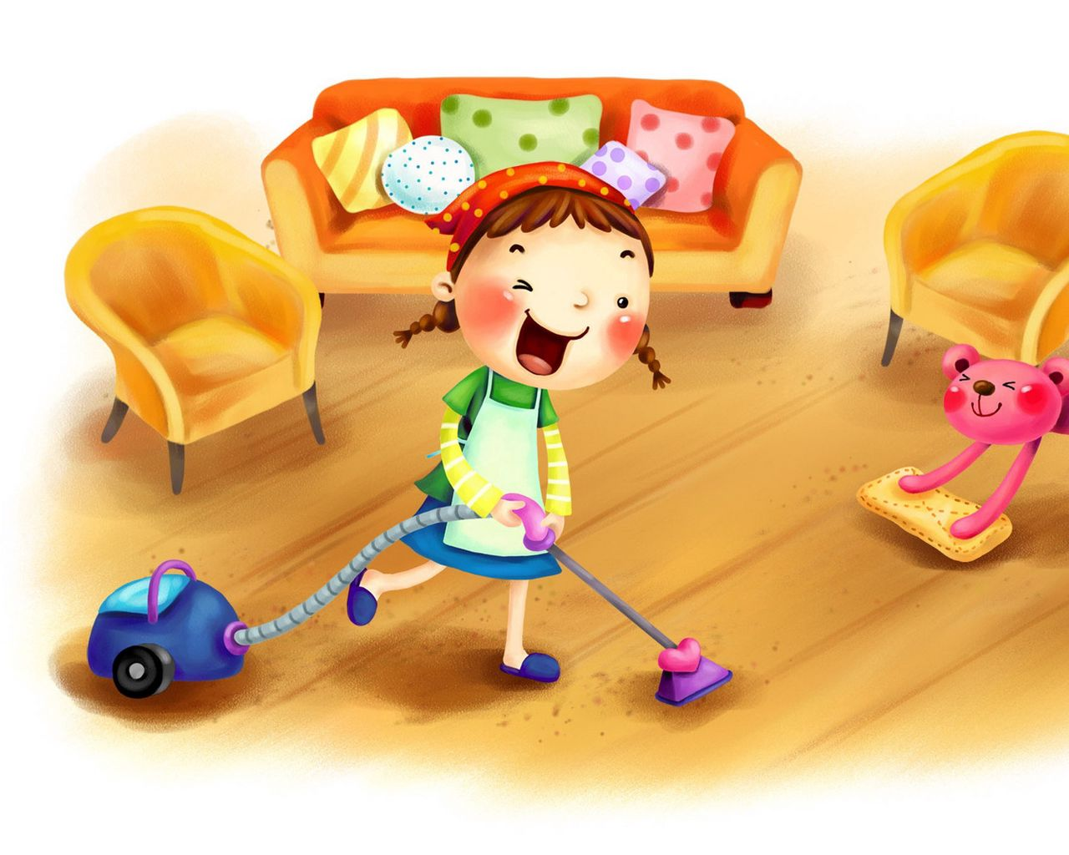
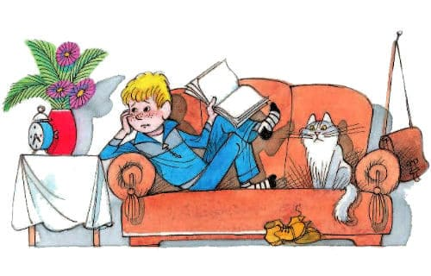
Wir machen Übung
Gestern war das Wetter schlecht. Was haben die Kinder gemacht?
Alex hat das Gedicht gelernt.
Lola hat das Zimmer aufgeräumt .
Die Freundinnen haben gespielt.

Slide 12
Wir machen Übung
Ich habe gestern meinen Geburtstag ... .
Im Sommer haben wir viel ...
Hast du deinen Hund ...
Er hat keine Hausaufgaben ...
Was habt ihr der Mutter ...
Wir haben im Unterricht ...
Was hast du am Wochenende ...
Mein Freund hat Briefmarken ...
Anna hat früher in Berlin ...
Habt ihr neue Wörter ...
(feiern)
gefeiert
(baden).
gebadet.
gefüttert?
(füttern)?
(machen).
gemacht.
(schenken)?
geschenkt ?
(rechnen).
gerechnet.
(machen)?
gemacht ?
gesammelt.
(sammeln).
gewohnt.
(wohnen).
(lernen)?
gelernt ?

Slide 13
Wir lesen den Text
Am Wochenende ist die Familie von Markus spät aufgestanden. Mama hat das Frühstück gemacht. Lisa und Andreas haben ihr geholfen. Markus hat den Kater gefüttert. Nach dem Frühstück hat Mama Wurst- und Käsebrote, Gebäck, Äpfel, Mineralwasser und Cola in die Tasche gepackt. Die Kinder haben ihre Spielsachen mitgenommen. Und sie sind mit dem Auto ins Grüne gefahren.
Zuerst sind sie ein Stück gewandert. Danach hat die Familie auf einer Wiese ein Picknick gemacht. Nach dem Picknick hat Mama gelesen, Lisa und Andreas sind um die Wette gelaufen und Papa und Markus haben Ball gespielt . Plötzlich hat es geregnet. Schnell hat die Familie die Sachen eingesammelt und ist zum Auto gelaufen. Müde, aber froh sind sie nach Hause gekommen. Das Picknick im Grünen hat Spaß gemacht.

Slide 14
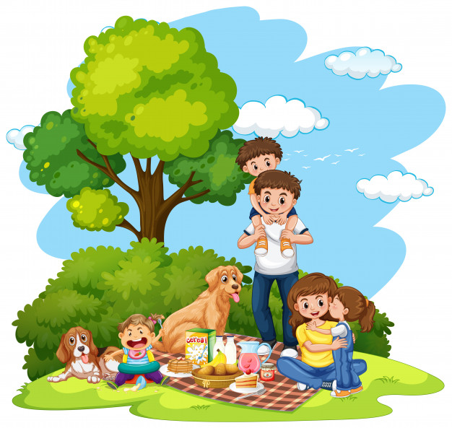
Wir lesen den Text
aufgestanden – aufstehen
gemacht – machen
geholfen – helfen
gefüttert – füttern
gepackt – packen
mitgenommen – mitnehmen
gefahren – fahren
gewandert – wandern
gelesen – lesen
gespielt – spielen
geregnet – regnen
eingesammelt – einsammeln
gelaufen – laufen
gekommen – kommen

Slide 15
Wir machen Übung
sammeln/ im Wald/ ich/ Pilze.
gestern/ viel/ ihr/ tanzen.
3. im Fluss/ baden/ im Sommer/ du.
4. ihr/ die Großeltern/ am Wochenende/ besuchen.
5. die Tür/ zumachen/ die Mutter.
6. zuhören/ im Unterricht/ wir.
Im Wald habe ich Pilze gesammelt.
Gestern habt ihr viel getanzt.
Im Sommer bist du im Fluss gebadet.
Am Wochenende habt ihr die Großeltern besucht.
Die Mutter hat die Tür zugemacht.
Im Unterricht haben wir zugehört.

Slide 16
Jetzt testieren wir
1.Wir haben heute in der Stunde viel…
a) arbeiten b) gearbeiten c) gearbeitet
2. Wir haben einen Text….
a) lesen b) gelesen c) gelest.
3. Wir haben viel deutsch…
a) gesprochen b) sprechen c) gesprecht.
4. Wir haben einige Sätze…
a) geschreibt b) geschrieben c) schreiben.
5. Wir haben viele Spielen ….
a) gespielt b) gespielen c) spielen
6. Wir haben viele gute Noten…
a) bekommt b) bekam c) bekommen.

Slide 17
Aufgabe für selbstständige Arbeit
Übung 13 Seite 136
Ergänzen Sie die Tabelle!

Slide 18
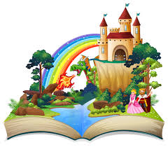
Ende der Stunde
Unsere Stunde ist zu Ende
Danke für Aufmerksamkeit!
Auf Wiedersehen!

